Slide 1
A Hora Kanban

Slide 2
Kanban Assessment
Criar o mapa mental da turma sobre o que é Kanban.

Slide 3
Antes de começar: O trabalho
Separe a turma em grupos de 4-5 por skills
Os entregáveis
Protótipo de Tela (uma tela por folha A4)
Plano de Teste (um por folha A4)
CRC Cards do Domínio (ou Diagrama de Classes)
Usar Ficha Pautada

Slide 4
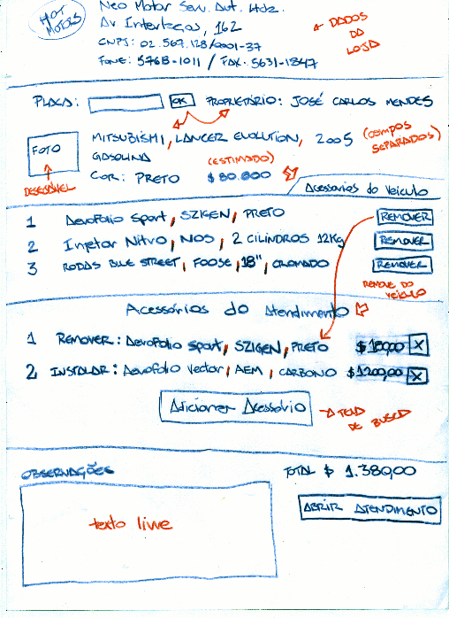
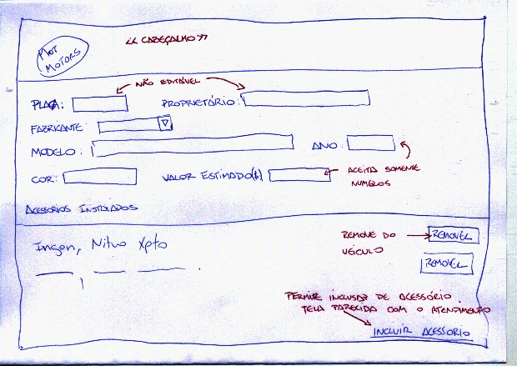
Protótipo Visual (Rascunho)
Mantenha a
identidade visual
sempre

Slide 5
Plano de Teste
Tela: Login
Cenario Sucesso:
Quando digito um usuário e senha válida
E clico “Entrar”
Então eu vejo a tela do Perfil do Usuário
Cenário Falha:
Quando digito um usuário e senha válida
E clico “Entrar”
Então eu vejo a mensagem “Login Falhou!”

Slide 6
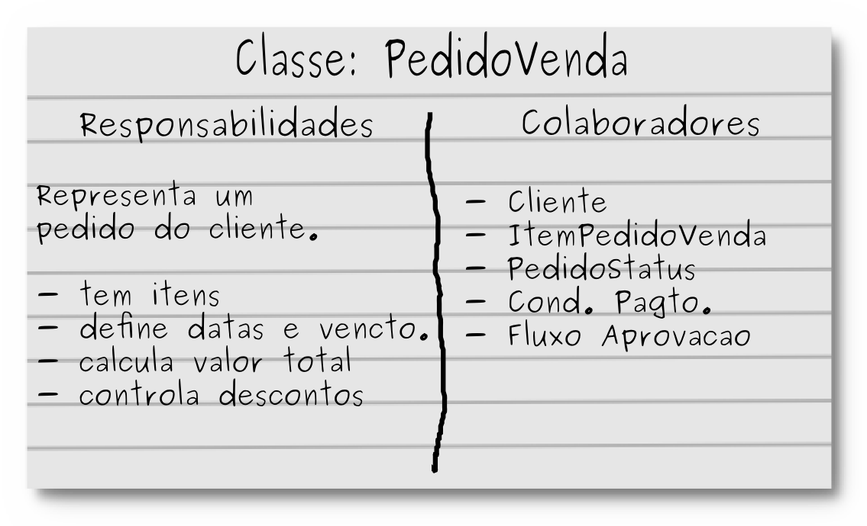
CRC Cards

Slide 7
Estudo de Caso:
Rede Social Corporativa
(tipo Orkut)
Visão: “Permitir aos colaboradores da empresa estabelecer relacionamentos virtuais, trocar mensagens e discutir ideias se organizando em comunidades por interesses, fomentando a interação digital.”

Slide 8
No princípio era o caos...
Elabore os entregáveis do Estudo de Caso: Software de Rede Social
Política:
Em produção o mais rápido possível

Slide 9
Retrospectiva 1
O que foi entregue?
Qual a qualidade? (1-5)
Avalie o foco, a visibilidade e a previsibilidade.
O que podemos melhorar?

Slide 10
Trabalhando em lotes menores...
Continue: elabore os entregáveis do Software de Rede Social
Política:
Em produção o mais rápido possível
Controle lotes (stories) menores

Slide 11
Retrospectiva 2
O que foi entregue?
Qual a qualidade? (1-5)
Avalie o foco, a visibilidade e a previsibilidade.
O que podemos melhorar?

Slide 12
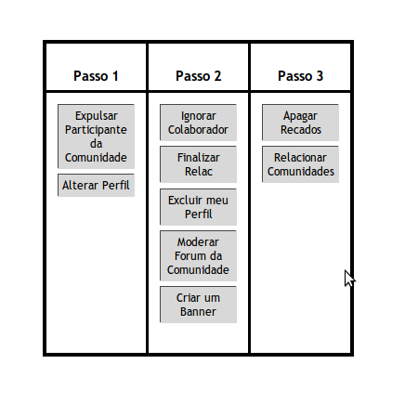
Primeiro Kanban
Faça um quadro na parede que demonstre o estado do trabalho atual.

Slide 13
Visualizando o fluxo...
Continue: elabore os entregáveis do Software de Rede Social
Política:
Em produção o mais rápido possível
Controle lotes (stories) menores
Torne o processo visível, mantenha o quadro atualizado

Slide 14
Retrospectiva 3
O que foi entregue?
Qual a qualidade? (1-5)
Avalie o foco, a visibilidade e a previsibilidade.
O que podemos melhorar?
O quadro retrata o trabalho?

Slide 15
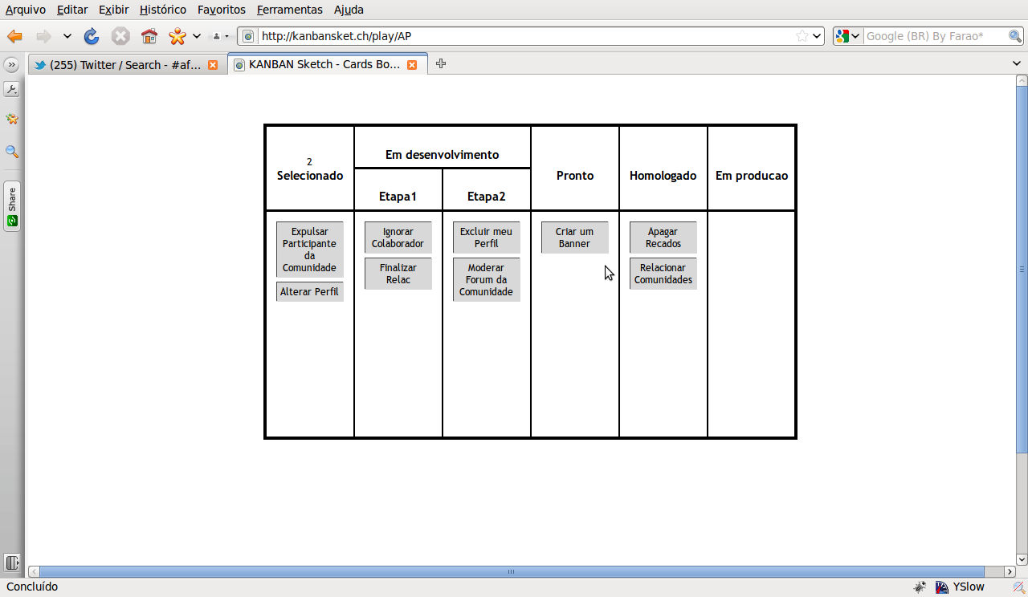
Priorizando e Homologando
Atualize o quadro para levar em consideração as próximas selecionadas para desenvolvimento e a homologação

Slide 16
Priorizando e Homologando
Continue: elabore os entregáveis do Software de Rede Social
Política:
Em produção o mais rápido possível
Controle lotes (stories) menores
Torne o processo visível, mantenha o quadro atualizado
Converse com o cliente sempre que tiver um slot no selecionado
Homologação é com o Instrutor

Slide 17
Retrospectiva 4
O que foi entregue?
Qual a qualidade? (1-5)
Avalie o foco, a visibilidade e a previsibilidade.
O que podemos melhorar?
O quadro retrata o trabalho?

Slide 18
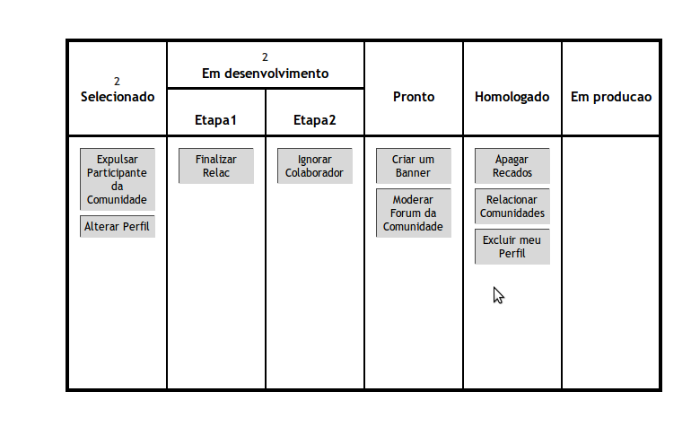
Limitando o Work in Progress
(WIP)
Não importando as suas etapas, você só poderá ter 2 histórias em desenvolvimento.

Slide 19
Limitando o Work in Progress
(WIP)
Continue: elabore os entregáveis do Software de Rede Social
Política:
Em produção o mais rápido possível
Controle lotes (stories) menores
Torne o processo visível, mantenha o quadro atualizado
Converse com o cliente sempre que tiver um slot no selecionado
Homologação com o Instrutor
Somente 2 em desenvolvimento

Slide 20
Retrospectiva Final
Do caos ao sistema Kanban... O que aconteceu?
O que evoluiu no comportamento da equipe?
Como você avalia a visibilidade do processo?
E a previsibilidade?
O quadro retrata o trabalho?
O que os limites impõem?

